Slide 1
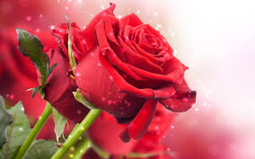
A ROSA DO CORAÇÃO
POR
NORMA APARECIDA SILVEIRA DE MORAES
DIVULGAÇÃO
NORMA EXPERIMENTAIS POÉTICOS
WWW.SERGRASAN.COM.BR

Slide 2
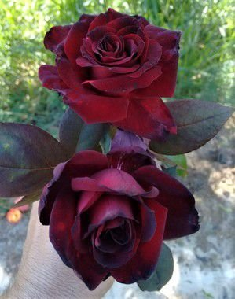
Ontem fiquei assistindo o filme Pequeno Príncipe. É porque nos fazem meditar sobre a essência e o essencial, ou seja sobre a rosa do nosso coração.
A Rosa não está na matéria, no capitalismo, no consumismo, ela está no essencial para nossas vidas.

Slide 3
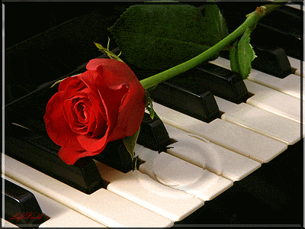
A Rosa é a essência Divina, que habita as nossas almas, a centelha Divina.
A Rosa representa o amor, o sentimento mais puro, a amor de verdade aquele, que o Mestre Jesus e outros Mestres deixaram como legado, aquele que combate preconceitos, aquele que combate tudo que nos causam mal, que nos fazem meditar que todo ser humano tem suas necessidades básicas para sobreviver, que nos fazem meditar sobre condição humana.

Slide 4
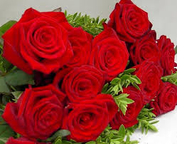
Que temos que cativar sentimentos puros, pois são eles que nos fazem lembrar que precisamos do outro para viver, que até riqueza pode ou não ser abençoada, que pode acabar até mesmo conforme o mercado financeiro, a bolsa de valores, as intempéries da economia ou mesmo da natureza.

Slide 5
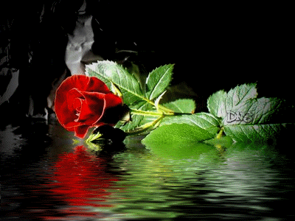
O amor é um sentimento abissal que supera tudo, pois o amor cuida, preocupa, estende a mão e não exclui, não faz mal, perdoa deixando tudo nas mãos Divinas, com fé, o amor não faz mal a outro ser, o amor tem gratidão.

Slide 6
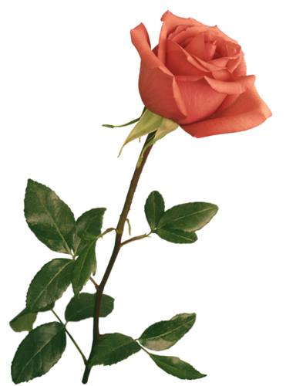
O amor é empatia. O maior sentimento que explica tudo de bom que habita na alma. O amor não nos deixa agir por impulso, tomar decisões apressadas, ela segura-nos pela mão na hora do conflito

Slide 7
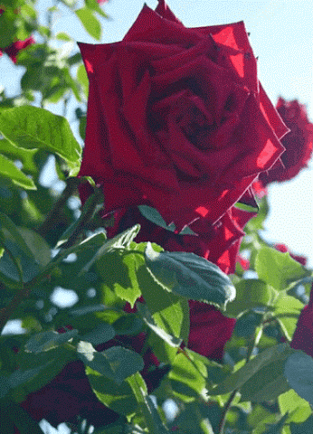
Faz os seres humanos pesarem mais os sentimentos, o amor não é vingativo, não prende, deixa o outro também ir se for essa a vontade, e fica de longe torcendo pelo bem e pela vitória, o amor também sofre, padece, mas enfrenta e supera, pois mais adiante há um mundo de possibilidades para fazer escolhas

Slide 8
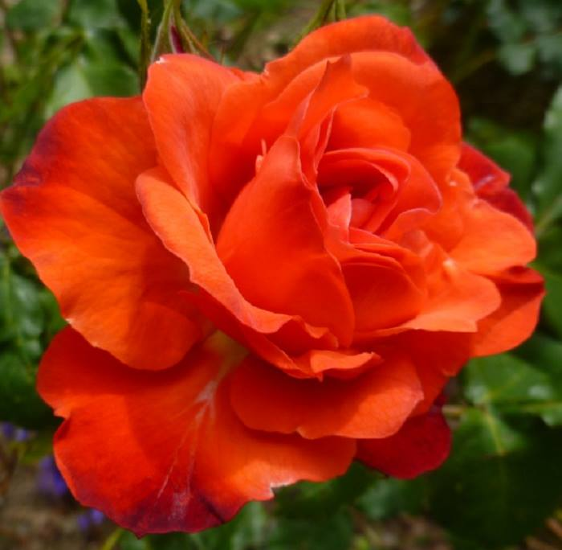
O amor é a rosa que trazemos na alma, fazendo com que consigamos lapidá-la e extrair tudo de bom que Deus coloca nela, na hora do Sopro Divino. Nunca é tarde para cativar o amor e viver a essência que brota da alma.

Slide 9
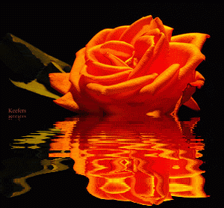
O amor é deixar o Velho Sábio, a sabedoria Divina falar ao nosso coração.

Slide 10
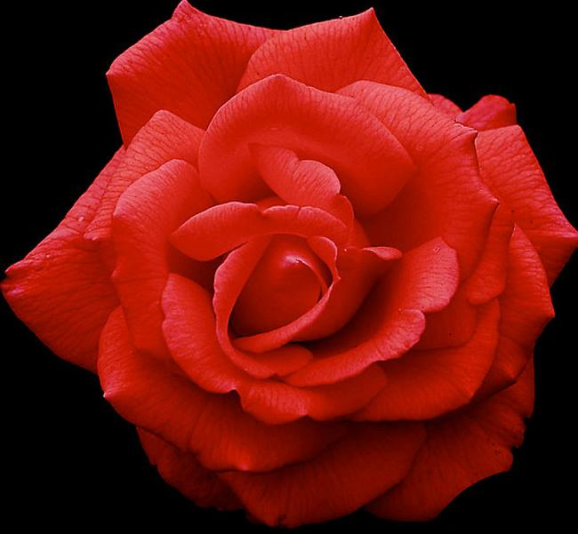
Créditos
A ROSA DO CORAÇÃO
Texto e formatação de Slides
NORMA APARECIDA SILVEIRA DE MORAES
Transformação em vídeo: katia Assis Izu
Imagens: Goosgle e pessoais
Música: Olivía Newton Jhon
DIVULGAÇÃO
www.normasilveiramoraes.recantodasletras.com.br
NORMA EXPERIMENTAIS POÉTICOS
WWW.SERGRASAN.COM.BR

